Slide 1

TC 1037
Pensamiento algorítmico
Introducción algoritmos y programas
Tecnológico de Monterrey

Slide 2

Algoritmos
Un algoritmo describe el método mediante el cual se realiza una tarea.
Un algoritmo consiste en una secuencia de instrucciones, las cuales, realizadas adecuadamente, dan lugar al resultado deseado.

Slide 3
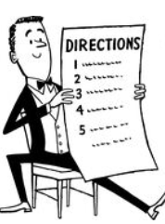
Algoritmos
Características fundamentales:
Un algoritmo debe ser preciso e indicar el orden de realización de cada paso.
Un algoritmo debe ser definido. Si se sigue un algoritmo dos veces, se debe obtener el mismo resultado cada vez.
Un algoritmo debe ser finito. Si se sigue un algoritmo, se debe de terminar en algún momento. Tiene un inicio y un fin.

Slide 4
Ejemplo de Algoritmo
Entrar al sitio de la aerolínea o agencia.
Introducir el origen, el destino, la fecha y la cantidad de personas.
Definir si es sencillo o redondo.
Buscar vuelos.
Seleccionar el vuelo.
Introducir los servicios deseados.
Pagar el boleto.
Recibir comprobante o pase de abordar.
Algoritmo para comprar un boleto de avión en Internet:

Slide 5

Actividad Grupal
Definir el algoritmo que sigues para venir a clase

Slide 6
Algoritmos
En general, el agente que interpreta y realiza las instrucciones se llama procesador.
Un procesador puede ser una persona, una computadora, o cualquier otro sistema electrónico o mecánico.

Slide 7

Algoritmos
Si el procesador de un algoritmo es una computadora, el algoritmo debe estar expresado en forma de programa.
Un programa se escribe en un lenguaje de programación, y la actividad que consiste en expresar un algoritmo en un lenguaje de programación se llama programar.

Slide 8
Algoritmos
Como hemos visto, para llevar a cabo un proceso en una computadora es preciso:
  Diseñar un algoritmo que describa cómo se debe realizar el proceso.
  Expresar el algoritmo como un programa en un cierto lenguaje de programación.
  Ejecutar el programa con la computadora.

Slide 9

¿Qué es un programa?
Un programa es un conjunto de instrucciones escritas en un determinado lenguaje de programación, cuyo objetivo es instruir a la computadora para que lleve a cabo una función específica.

Slide 10
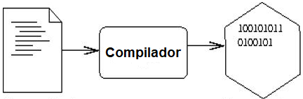
¿Qué se requiere para escribir un programa?
Un editor: Es una herramienta de software que facilita la escritura de programas. Es un software parecido a un “procesador de palabras”.
Un compilador: Es una herramienta que traduce un programa escrito en un lenguaje de programación (código fuente) al lenguaje máquina.

Slide 11
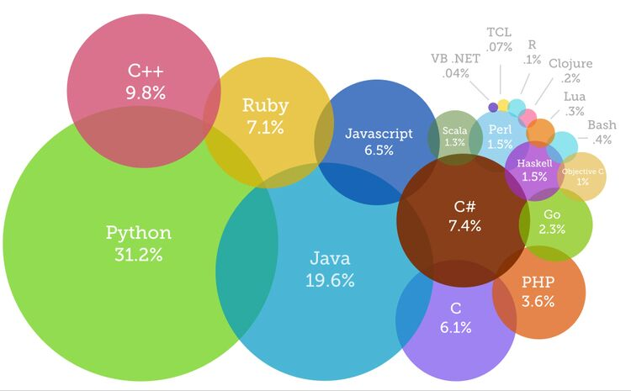
Lenguaje de programación
Es un conjunto de reglas para escribir instrucciones en un lenguaje que la computadora pueda entender.
Hay lenguajes de alto nivel como: C, C++, Basic, Python, etc. Éstos requieren compilarse y hay lenguajes de bajo nivel como: ensambladores y máquina. No requieren compilarse.
Los 10 mejores lenguajes de programación

Slide 12
10 principales usos de Python
Desarrollo web
Ciencia de datos
Inteligencia artificial y aprendizaje automático
Aplicaciones empresariales
Sector educativo
Aplicaciones de web
Desarrollo de juegos
Desarrollo de software
Interfaz gráfica de usuario (GUI)
Sistemas operativos

Slide 13
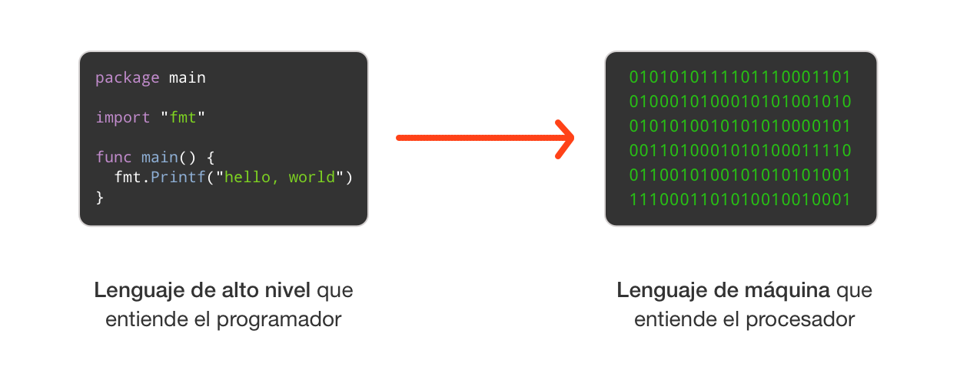
Lenguajes compilados e interpretados
Tanto compiladores como interpretadores son programas que convierten el código que escribes a lenguaje de máquina.
Un programa interpretado se traduce y ejecuta instrucción por instrucción. Java, JavaScript, Python y Ruby son lenguajes interpretados.
Un programa compilado se traduce completamente y posteriormente se ejecuta. C, C++ y Go son lenguajes compilados.

Slide 14
Programa interpretado vs. programa compilado
Un programa interpretado: | Un programa compilado:
Traduce a lenguaje máquina instrucción por instrucción y las va ejecutando (mientras traduce ejecuta) | Traduce a lenguaje máquina todo el programa, pero no lo ejecuta
No genera un archivo ejecutable (*.exe) | Genera un archivo ejecutable (*.exe)
Si lo quieres volver a ejecutar necesitas que el intérprete lo vuelva a traducir y ejecutar instrucción por instrucción | Si lo quieres ejecutar basta invocar al archivo ejecutable

Slide 15

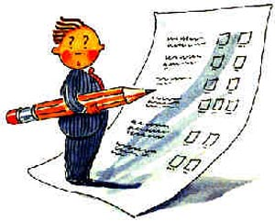



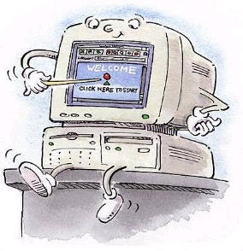
Programa compilado
Programa
interpretado
Programa (Código fuente)
Programa (Código fuente)
Compilador
Intérprete
Traduce todo el programa
Genera archivo ejecutable (*.exe)
y
Traduce y
Ejecuta
Instrucción por instrucción del programa
Ejecuta

Slide 16
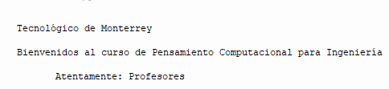
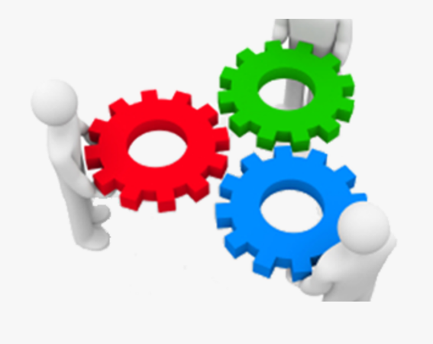
Actividad Grupal
Usa Thonny y escribe un programa en Python que despliegue los siguientes mensajes:

Slide 17

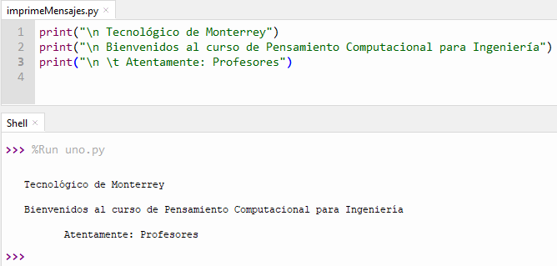

Solución

Slide 18
Secuencias de escape
Secuencia | Nombre
\n | Salto de línea
\t | Tabulación horizontal

Slide 19

Comentarios en Python
# Este es un comentario en Python de una sola línea
# Este es otro comentario en Python
# aunque lo hemos escrito en dos líneas
""" Este es un comentario multilínea. La
siguiente parte realiza una serie
de cosas muy interesantes """

Slide 20



Gracias

